Slide 1
Websites
4. De aandacht van je publiek vasthouden

Slide 2
Leerdoelen
Vereiste voor studenten: Basiskennis marketing wordt aanbevolen.
De student is in staat om
Begrijpen waarom monitoring en evaluatie van de gebruikerservaring en webanalyse belangrijk zijn voor digitale bedrijven.
Weten hoe je de prestaties en bruikbaarheid van een website bewaakt en evalueert
Begin met het leren gebruiken van bruikbaarheidsonderzoeken (toptaken en cardsort-sessies)
Begin met het leren van Google Analytics 4

Slide 3
Samenvatting van deze cursus
(wat zijn de stappen die in het lesmateriaal worden behandeld)
Stel doelen voor uw site (bedrijfsdoelen)
Doelen stellen (analyse)
Je inhoud dienovereenkomstig plannen (d.w.z. SEO, conversie, targeting, tone of voice, afbeeldingen, etc.) (behandeld in module Inhoud creëren)
Je site maken (de site instellen)
Gebruik de sociale media en maak reclame (niet behandeld in deze submodule)
Bewaak je website:
  De prestaties van je website meten (analytics)
  Meet de gebruiksvriendelijkheid van je website (usability test)
Google Analytics instellen (analyse)
Reageren (behandeld tijdens klassikale discussies)

Slide 4
Onderwerpen
Waarom uw website bewaken
Waarom hebben we webanalyse nodig?
Waarom hebben we gebruikersonderzoeken nodig?
Oefening met twee bruikbaarheidstests
Kort over Google Analytics 4

Slide 5
Waarom uw website bewaken?
Prestaties bijhouden:
Met web analytics kun je de prestaties van je website meten en bijhouden.
Het biedt waardevolle inzichten in het gedrag van bezoekers, zoals het aantal bezoekers, hun demografische gegevens, de pagina's die ze bezoeken en de acties die ze ondernemen.
→ helpt u inzicht te krijgen in hoe goed uw website presteert en welke gebieden voor verbetering vatbaar zijn.
Gebruikerservaring optimaliseren:
Webanalyse helpt je inzicht te krijgen in hoe gebruikers door je website navigeren, welke inhoud ze waardevol vinden en waar ze mogelijk problemen tegenkomen.
Met behulp van gebruikerstests en statistieken over websitebetrokkenheid kunt u het gedrag van gebruikers analyseren. Je kunt mogelijkheden identificeren om de gebruikerservaring te verbeteren, de websitenavigatie te verbeteren en de plaatsing van inhoud te optimaliseren.
Conversie optimalisatie:
Biedt gegevens over conversiepercentages, zoals het percentage bezoekers dat de gewenste acties onderneemt, zoals een aankoop doen, een formulier invullen of zich abonneren op een nieuwsbrief.
Door conversietrechters te analyseren, knelpunten te identificeren en bruikbaarheidstests uit te voeren, kun je gegevensgestuurde optimalisaties doorvoeren om je conversiepercentages te verhogen en de algemene bedrijfsresultaten te verbeteren.
Effectiviteit van marketingcampagnes:
Webanalyse helpt bij het meten van de effectiviteit van je marketingcampagnes.
Door verwijzingsbronnen, zoekwoorden en prestaties van landingspagina's bij te houden, kun je bepalen welke marketingkanalen en -strategieën het meeste verkeer en conversies genereren.
→ stelt u in staat om middelen effectiever toe te wijzen en uw marketinginspanningen te optimaliseren.
Gegevensgestuurde besluitvorming:
Het levert kwantitatieve gegevens die je helpen bij het nemen van beslissingen.
Helpt je trends, patronen en groeikansen te identificeren.
→ u weloverwogen beslissingen kunt nemen over websiteverbeteringen, inhoudstrategieën, marketinginitiatieven en de toewijzing van middelen.
Notes:
Webanalyse biedt waardevolle inzichten die u helpen uw publiek te begrijpen, uw website te optimaliseren, conversiepercentages te verbeteren en datagestuurde beslissingen te nemen. Het is een cruciaal hulpmiddel voor het meten en verbeteren van de prestaties en effectiviteit van je online aanwezigheid.
Conversion rate optimization (CRO) verwijst naar het systematische proces van het verhogen van het percentage websitebezoekers dat een gewenste actie onderneemt, zoals het doen van een aankoop, het invullen van een formulier, het abonneren op een nieuwsbrief of het aangaan van een dialoog met een specifiek element op de website. Het doel van CRO is om de effectiviteit van een website te maximaliseren door het conversiepercentage te verbeteren en uiteindelijk meer waardevolle acties van bezoekers te bewerkstelligen.

Slide 6
"Alles wat je doet zonder de resultaten te meten is slechts een hobby"

Slide 7
Zonder het verkeer op je site te meten, weet je echt niet hoe goed je site presteert.
  Want de eerste keer dat je je site lanceert, doe je het toch nooit goed.
  Internetmarketing vereist constante interactie en iteratie
  De smaak en het gedrag van de markten veranderen voortdurend
  Je eigen doelstellingen veranderen.
  .....

Slide 8
Waarom hebben we webanalyse nodig?
Notes:
Meer informatie over analytics vanaf module 5. Digitale analyse en monitoring

Slide 9
Mogelijke inzichten waar je naar op zoek bent
Wat zijn de doelgroepen van het bedrijf?
Leeftijd, locatie, interesses
Welke kanalen moeten worden gebruikt om deze doelgroep te bereiken?
bijv. Facebook, Google
Wat voor soort inhoud moet er op de website komen om gebruikers aan te trekken?
blogberichten, informatie over diensten, koopgidsen enz.
Wat zijn de doelen van het bedrijf en de website en welke acties moeten gebruikers ondernemen op de website?
bijv. een aankoop doen in een online winkel, contact opnemen met het bedrijf, inhoud lezen
Welke marketingstrategieën leiden het verkeer naar de website?
bijv. videoadvertenties, Instagram-advertenties, samenwerking met influencers
Notes:
Hebben we dit blad nodig?

Slide 10
Enkele voorbeelden
Doelstellingen voor je site & hoe te meten
Doel
Maatregel
Mensen laten weten dat je bestaat?
  Naar uw site trekken
Zorgen dat mensen weten wat je bedrijf doet?
  Micro-conversie
Zorgen dat mensen je nieuwe product kennen?
  Macro conversie
E-mailadressen van potentiële klanten verzamelen?
  Loyale klanten
Het aantal mensen dat uw site heeft bezocht
Hoe lang mensen op de pagina bleven waar je je bedrijf uitlegde
Het aantal mensen dat de pagina bezocht waarop je je nieuwe product hebt weergegeven
Terugkerende bezoekers, abonnees op nieuwsbrief
Notes:
Webanalyse helpt je te meten of je doelstellingen worden gehaald.

Slide 11
Wat meet je
Hoeveel mensen hebben je site bezocht?
Waarvandaan kwamen ze naar jullie site?
    Zoekmachine
    Sociale media
    Een link van een andere site
    Enz.
Welke pagina's hebben ze bezocht?
Hoe lang bleven ze op een pagina?
Hebben ze naar beneden gescrolld op je pagina's?
Vanaf welke pagina zijn ze vertrokken?
Was er sprake van bekering?
Zijn het terugkerende bezoekers?

Slide 12

Is 200 bezoekers veel?
Bron: Unsplash - Magnet.me https://unsplash.com/photos/LDcC7aCWVlo

Slide 13
Voorbeeld - je wilt 20 nieuwe bestellingen per maand
 | Om de doelstelling van | 20 nieuwe bestellingen per maand
Ervan uitgaande dat 50% van je aanbiedingen wordt geaccepteerd | Je hebt het volgende nodig | 40 nieuwe gekwalificeerde aanbiedingen
Aangenomen dat 40% van de nieuwe contacten een aanbod wil | Je hebt het volgende nodig | 100 nieuwe contacten (e-mailadressen)
Uitgaande van een conversiepercentage van 50% | Je hebt het volgende nodig | 200 nieuwe bezoekers op je site
Notes:
Dit is de logica die u moet gebruiken bij het bepalen van doelstellingen voor uw site/pagina's.

Slide 14
Waarom hebben we gebruikersonderzoeken nodig?
Notes:
Meer informatie over analytics vanaf module 5. Digitale analyse en monitoring

Slide 15
Analytics vertelt je wat er op je website gebeurt, maar het is aan mensen om te analyseren waarom, welke acties je moet ondernemen en hoe je de verkregen gegevens kunt gebruiken.

Slide 16
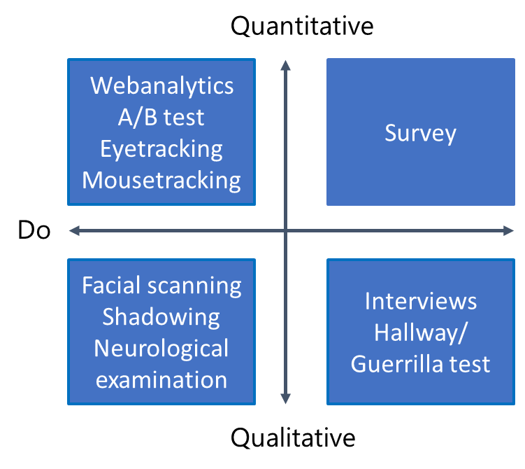
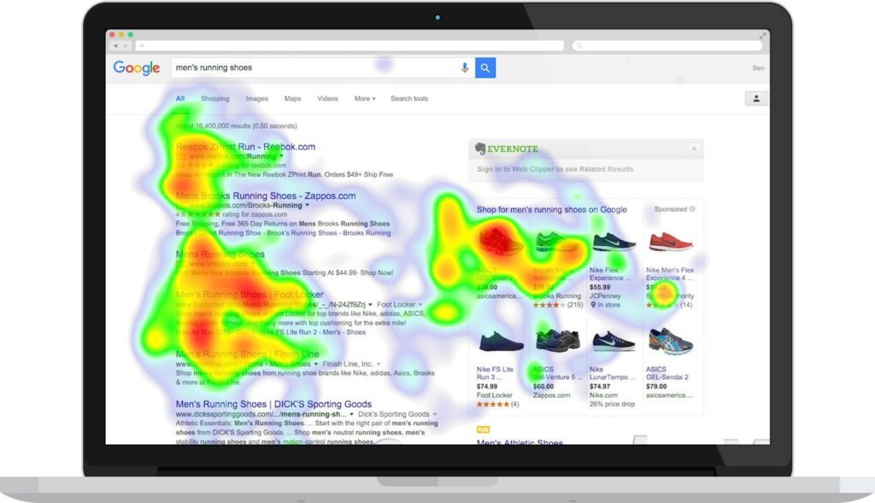
Volg de analytics: onderzoek de kwaliteit van uw website
Zeg
Notes:
Hier zie je voorbeelden van verschillende methoden om te onderzoeken
Daarnaast zie je een voorbeeld van een heatmap.
Het programma Hotjar maakt bijvoorbeeld dit soort heatmaps.
Wat kun je zien:
Hoe ver scrollen bezoekers naar beneden op een pagina?
Waar bezoekers op klikken
Op welke niet-klikbare inhoud klikken bezoekers?
Wat trekt de aandacht of wat leidt de bezoeker af

Slide 17
Focus op toptaken
Gerry McGovern:
Elke website heeft een klein aantal taken die een enorme hoeveelheid waarde opleveren. Dit zijn de toptaken
Elke website heeft een groot aantal kleine taken. Zorgvuldig beheerd hebben deze taken het potentieel om waarde te leveren, maar ze hebben ook echt het potentieel om waarde te vernietigen door in de weg te staan van de toptaken.
Beheer de belangrijkste taken, niet de inhoud of de technologie. Richt je onophoudelijk op het helpen van je klant om de belangrijkste taken zo snel en gemakkelijk mogelijk uit te voeren.
Notes:
Bron Gerry McGovern de lange nek van de vreemdelingen

Slide 18
Toptaken onderzoek
Toptaken zijn de belangrijkste taken die een bezoeker op een website wil uitvoeren.
→ Waarom komt een bezoeker naar je website?
Volgens Gerry McGovern krijgen van de 100 taken op een website, 5 taken 25% van de aandacht.
→ Dit zijn de meest cruciale taken op de website volgens de bezoekers.
Methode om toptaken te onderzoeken:
Bruikbaarheidstest (hoe gemakkelijk zijn taken uit te voeren?)
Enquêtes (wat was het doel van het bezoek?)

Slide 19

Gebruikstesten
Usabilitytest is een kwalitatieve onderzoeksmethode om de gebruiksvriendelijkheid van een digitaal product (bv. website of app) te beoordelen.
In deze test voeren deelnemers opdrachten uit op een (prototype van) website. Deze opdrachten zijn in lijn met de doelen van je website.
In de opdrachten voeren de deelnemers de belangrijkste (top)taken op de site uit.
Hoe het werkt:
Tijdens een test voert een deelnemer verschillende taken uit achter een pc.
Vaak worden er video-opnames gemaakt, en de oogbewegingen kunnen ook worden geregistreerd (eye tracking).
Tijdens het uitvoeren van de taken vertellen de deelnemers hardop over hun frustraties, opmerkingen of vragen.
Op deze manier worden niet alleen hun gedrag, maar ook de onderliggende gedachten en eventuele frustraties transparant.
De test eindigt met een korte vragenlijst.

Slide 20
Bruikbaarheidstest Voorbeeld
Neem bijvoorbeeld een website van een reisbureau of luchtvaartmaatschappij.
Om tot een set geschikte opdrachten te komen, is het belangrijk om eerst op basis van de doelen van de
website te bepalen wat de belangrijkste taken zijn die een bezoeker moet kunnen uitvoeren.
Voor de website van een reisbureau of luchtvaartmaatschappij: Wat zijn de belangrijkste taken die een bezoeker wil uitvoeren?
Hoofdtaken zijn onder andere: Bestemmingen en prijzen zoeken, tickets bestellen, een reservering wijzigen of
annuleren
Mogelijke opdrachten die hierop aansluiten zijn:
1. Boek de goedkoopste reis van Amsterdam naar Milaan rond 21 mei 2024
2. Ontdek hoe je een reisverzekering kunt afsluiten na aankoop van de tickets
3. Bekijk naar welke luchthavens in Londen je kunt vliegen vanaf Amsterdam
4. Ontdek hoe je je reis naar Milaan kunt wijzigen met een vertrekdatum rond 21 juni in plaats van 21 mei
5. Neem contact op met de klantenservice

Slide 21
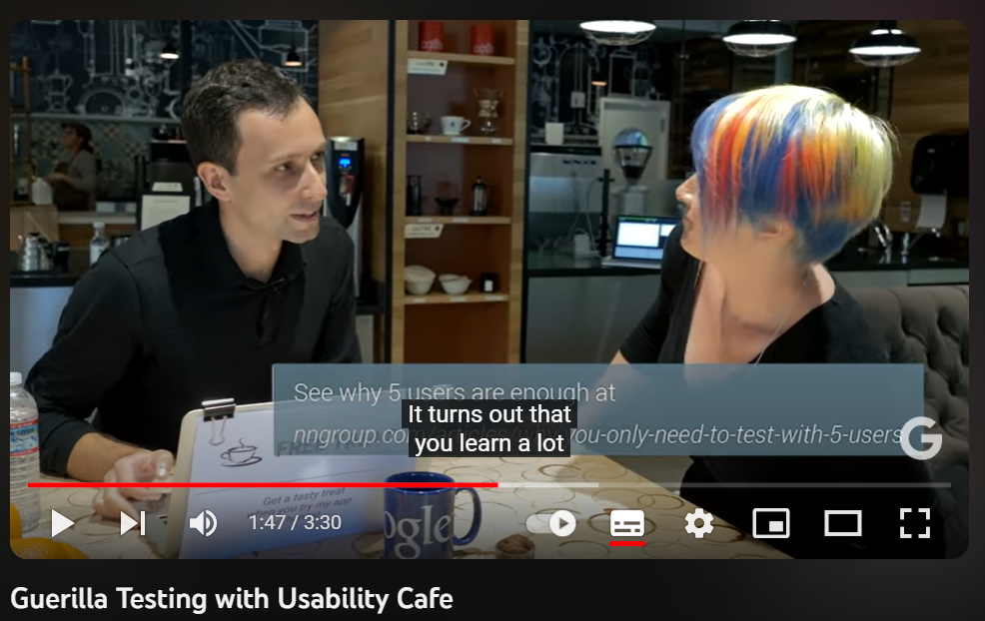
Video met uitleg over bruikbaarheidstesten
https://www.youtube.com/watch?v=0YL0xoSmyZI

Slide 22

Activiteit in de klas: bruikbaarheidstest
Ga verder met opdracht uit hoorcollege 1 (huiswerk 1)
(alternatief: de docent selecteert websites)
Elke groep:
  definieert de belangrijkste taken van hun website
  Creëert een lijst met korte opdrachten met betrekking tot deze taken.
Zet twee groepen bij elkaar.
Leerlingen van de ene groep voeren de toptaken van de andere groep uit en dan wisselen de groepen.
De groep die de taken heeft uitgewerkt:
  Observeer en maak aantekeningen tijdens de test.
  Evalueert aan het eind: Hoe makkelijk ging het, waar liep de testgroep tegenaan?

Slide 23
De basis van een goede website:
Navigatiestructuur
Op een website wil je dat de doelgroep snel en gemakkelijk informatie kan vinden. Maar in de praktijk blijkt het best lastig om een intuïtieve navigatie te ontwikkelen.
Als websitebezoekers de informatie die ze zoeken niet kunnen vinden, is er tijdens het ontwerp onvoldoende nagedacht over de navigatiestructuur.
Het resultaat zijn geïrriteerde bezoekers en veel bezoekers die de website snel verlaten.

Slide 24
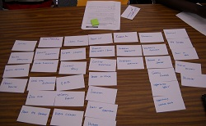
Kaarten sorteren
Vaak blijkt tijdens een usability-test dat gebruikers verdwalen in hoofd- en subnavigatiemenu's, omdat content niet op een 'logische plek' staat of voor hen een 'vreemde naam' heeft.
Cardsorting kan worden gebruikt als uit eerdere gebruikerstests blijkt dat de lay-out van de website niet als logisch wordt ervaren door de gebruiker.
Het sorteren van kaarten is een methode om een optimale lay-out van je website te bepalen.
Notes:
Een van de redenen hiervoor is dat een navigatie vaak alleen wordt ontworpen vanuit een intern perspectief en kennis van de werknemers binnen een bedrijf.

Slide 25
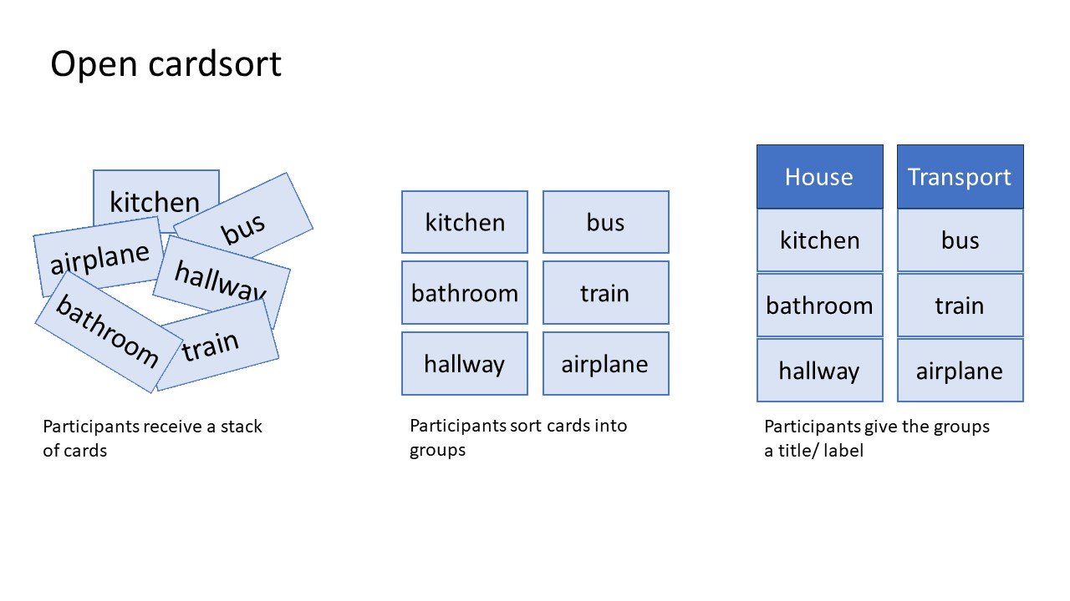
Kaarten sorteren: hoe het werkt
Opmerking:
Open betekent dat de gebruikers ook de titels bepalen voor de groepen en dus voor de lay-out van de hoofdnavigatie.
Met een gesloten kaartsortering ligt de hoofdnavigatie al vast.

Slide 26

Activiteit in de klas:Kaarten sorteren
Maak kaarten voor elk onderdeel, webpagina of onderwerp van je website
Vraagt twee andere groepen om een cardsort-sessie uit te voeren met de stapel kaarten, door de kaarten te ordenen in groepen die zij logisch vinden.
Indien nodig kunnen de deelnemers ook de naam van de kaarten veranderen. Het doel is dat er door het groeperen van de kaarten een navigatiestructuur / lay-out ontstaat die ze nuttig vinden.
De deelnemers kunnen individueel of in tweetallen werken.

Slide 27
Toewijzing 5
1. Samenvatting bruikbaarheidsonderzoek
Verwerk de resultaten van je bruikbaarheidstest. Probeer de volgende vragen te beantwoorden
Hoe gemakkelijk is het voor de bezoeker om de doelen te bereiken?
Hoe is de klantervaring?
Is het bezoek aan de website positief?
Maak een lijst met verbeterpunten voor de website op basis van de gebruikstest.
2. Kaarten sorteren
Verwerk de resultaten van je cardsort-sessie.
Werk een nieuwe navigatie uit voor je website

Slide 28
Kort over Google Analytics 4

Slide 29
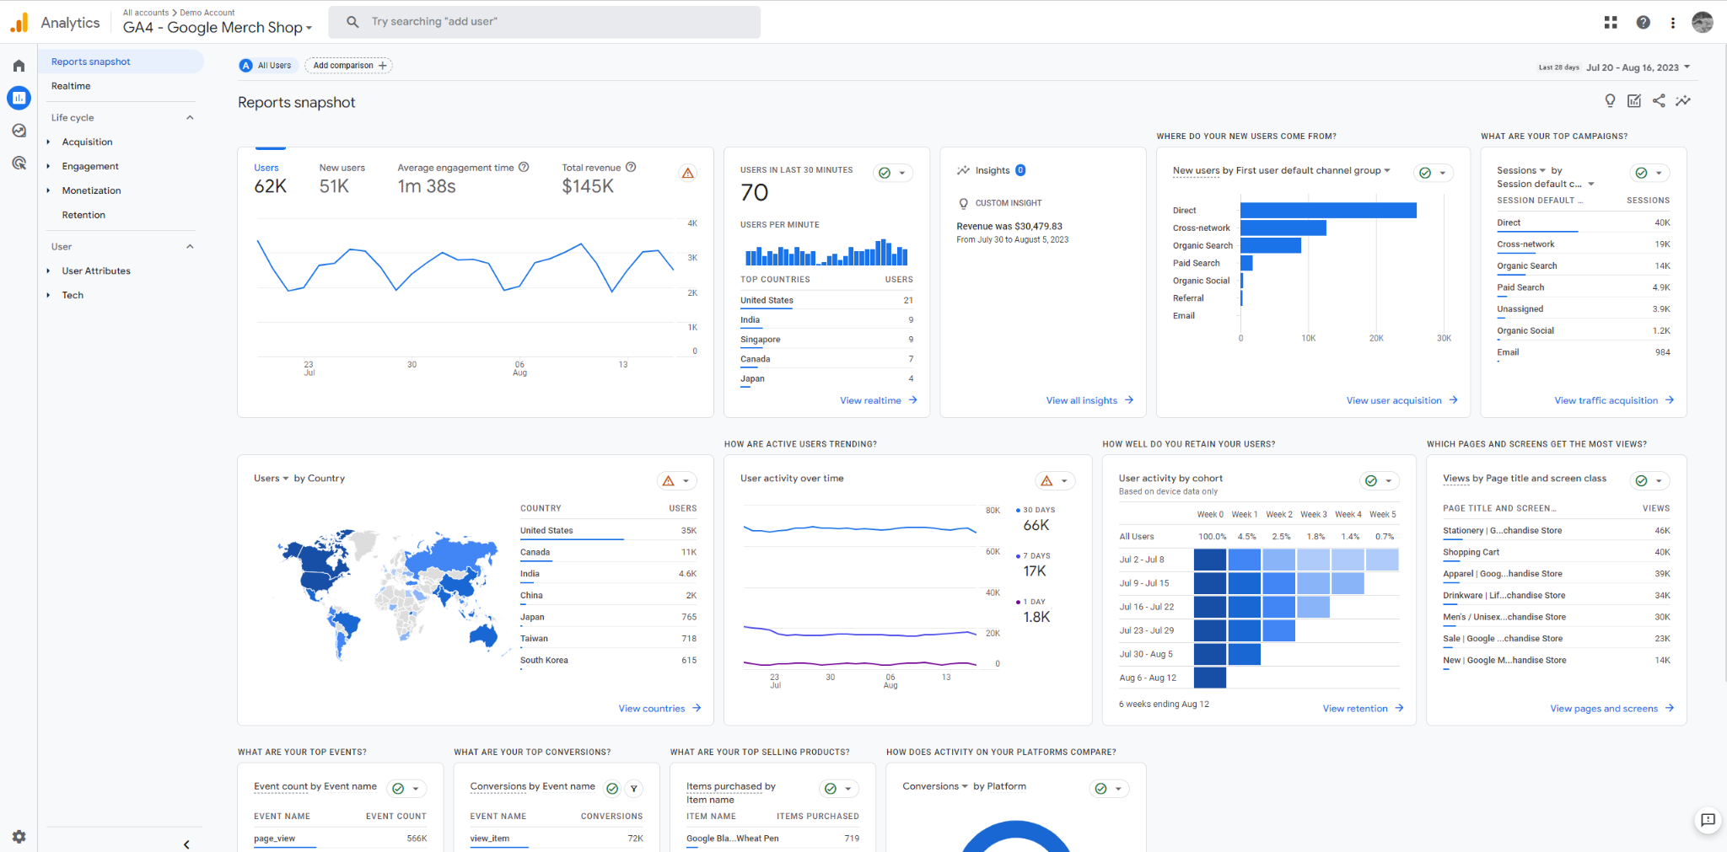
Wat is Google Analytics?
Google Analytics is een gratis hulpprogramma voor webanalyse van Google waarmee website-eigenaren en marketeers de prestaties van hun website kunnen bijhouden en inzicht krijgen in het gedrag van bezoekers.
Met Analytics kun je bijv:
Websiteverkeer en bezoekersaantallen
Gebruikersgedrag op de website
Prestaties van de website op verschillende platforms
De impact van marketinginspanningen op websitebezoekers

Slide 30

Google Analytics Demo-account
Begin met het leren van Google Analytics 4 met de Demo-account van Google:
"Het Google Analytics-demo-account is een volledig functioneel Google Analytics-account waartoe elke Google-gebruiker toegang heeft. Het bevat één Universal Analytics-eigenschap en twee Google Analytics 4-eigenschappen. Het demo-account is een geweldige manier om echte bedrijfsgegevens te bekijken en te experimenteren met Google Analytics-functies."
Notes:
Je hebt een Google-account nodig om toegang te krijgen tot de demo-account.

Slide 31
Disclaimer
Het DEMS-materiaal is gericht op het verbeteren van digitale marketingvaardigheden in het hoger onderwijs, waarbij de essentiële behoeften in organisaties worden begrepen. Je hebt toegang tot uitgebreide diasets met klassikale activiteiten en opdrachten, evenals gedetailleerde gebruikersinstructies voor docenten.
Opmerking: Het materiaal bevat inhoud en cijfers die van het internet zijn gehaald en is dus onderhevig aan wijzigingen. De bronnen zijn bekendgemaakt volgens de regels van fair use. De verantwoordelijkheid van de uitgever is beperkt tot het originele materiaal dat is opgeslagen op www.dems.pro. Al het materiaal is geproduceerd voor open gebruik en medegefinancierd door Erasmus +.

